Slide 1
Lesson 4
運算式與運算子
課本第4章
Horazon
C#程式設計

Slide 2
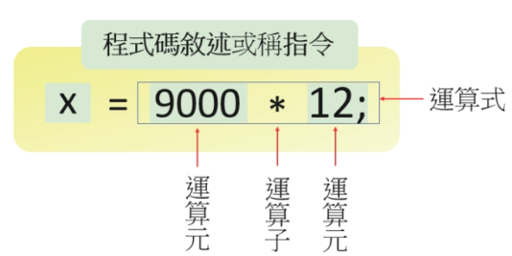
運算式、運算元、運算子
運算式 expression
運算元 operand
運算子 operator
  N元運算子

Slide 3
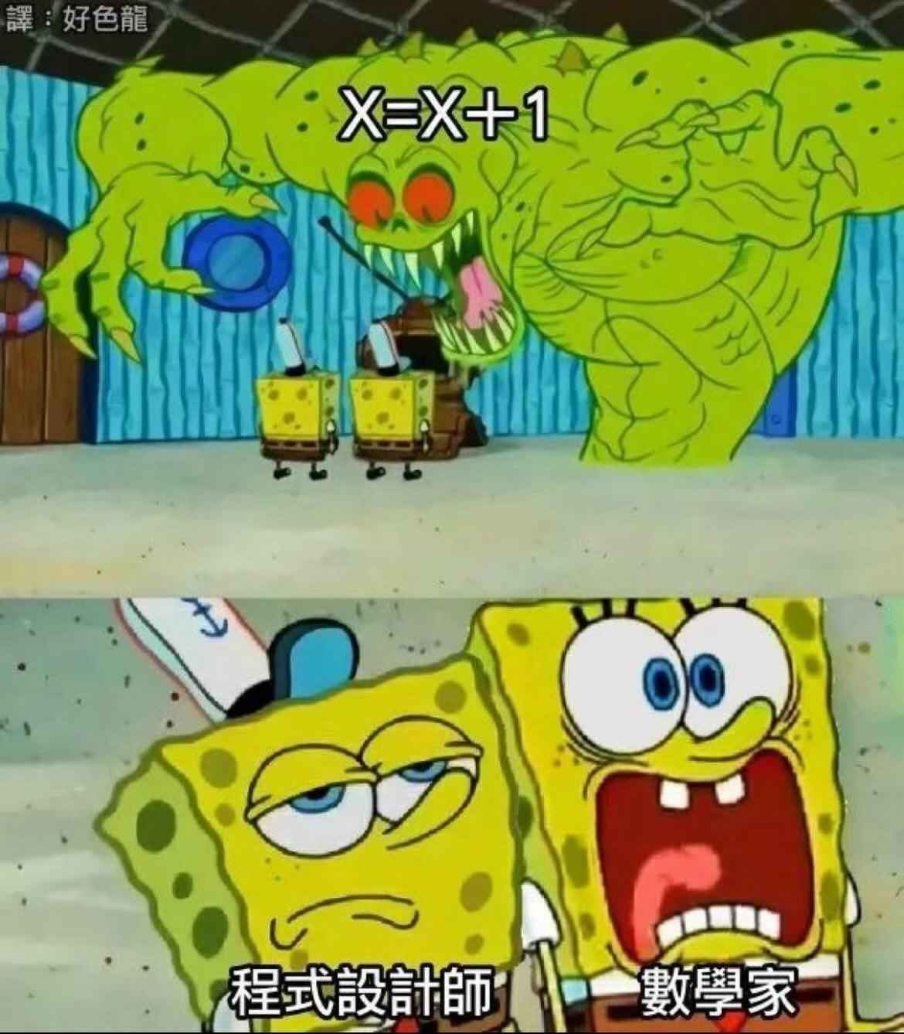
指定運算子 (=)
將右邊的內容 設定 給左邊的變數
  所以左邊不能寫「非變數」或「運算式」

Slide 4
算術運算子
二元運算子
  加減乘除 +, -, *, /
    注意型態 與 隱式轉換
  取餘數(mod) %
  小心除以0
一元運算子
  ++
  --

Slide 5
算術運算子優先順序
後置++ 或 --
前置++ 或 –
乘法類 * / %
加法類 + -
先乘除後加減、由左向右、使用括號

Slide 6
算術運算子(複合指派)
屬於一元運算子，也是指派運算子
  +=
  -=
  *=
  /=

Slide 7

+, +=運算子於字串的運用
正常來說，算術運算子只能使用在整數/浮點數，但我們可以在string中使用 + 及 +=
  功能變為「串接字串」
此稱為運算子多載 Operator overloading

